Slide 1
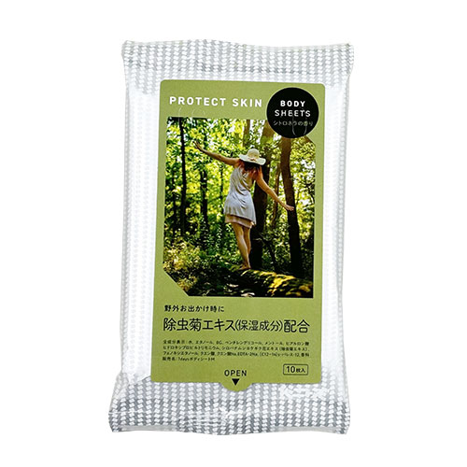
【提案書】
BODY SHEETS PROTECT SKIN 10枚入 シトロネラの香り
特徴
名入れできるフラップ部分が大きいボディーシート。蚊取り線香の材料でお馴染の、人への毒性が低く殺虫の即効性が高い、除虫菊エキス配合。保湿効果もあり、夏のキャンプなどのお供にも最適です。
納期
納期スペース
仕様
素材：水、エタノール、BG、ペンチレングリコール、メントール、ヒアルロン酸ヒドロキシプロピルトリモニウム、シロバナムシヨケギク花エキス（除虫菊エキス）、フェノキシエタノール、クエン酸、クエン酸、Na、EDTA-2Na、（Ｃ12?14）s-パレス-12、香料
サイズ：約90×140×17mm（原紙サイズ：約150×200mm）
備考：枚数：10枚入
お見積
お見積りスペース

